Slide 1
Фазовые переходы
Факторы, влияющие на этот переход

Slide 2
Температура плавления липида зависит от числа ненасыщенных связей

Slide 3
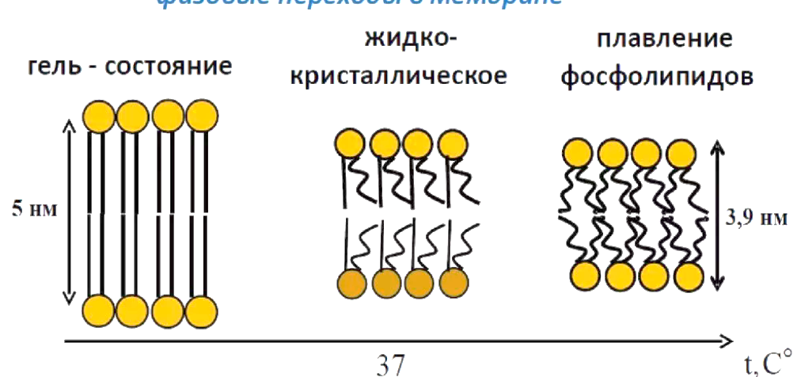
Фазовые состояния мембран
Наименьшей энергией обладает транс-конфигурация, наибольшей – цис-конфигурация

Slide 4
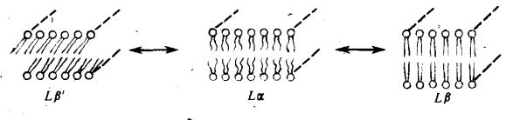
Фазовые состояния мембран
Наименьшей энергией обладает транс-конфигурация, наибольшей – цис-конфигурация

Slide 5
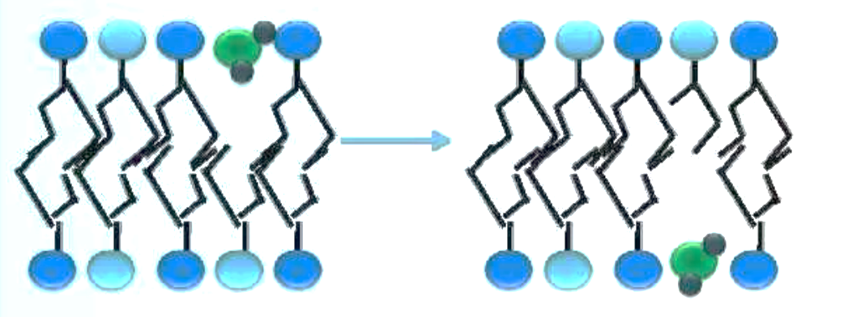
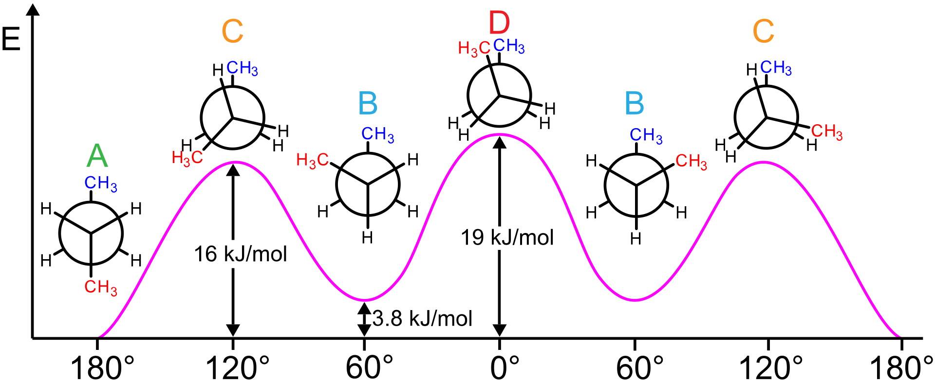
Кинк-модель (петлевая)

Slide 6
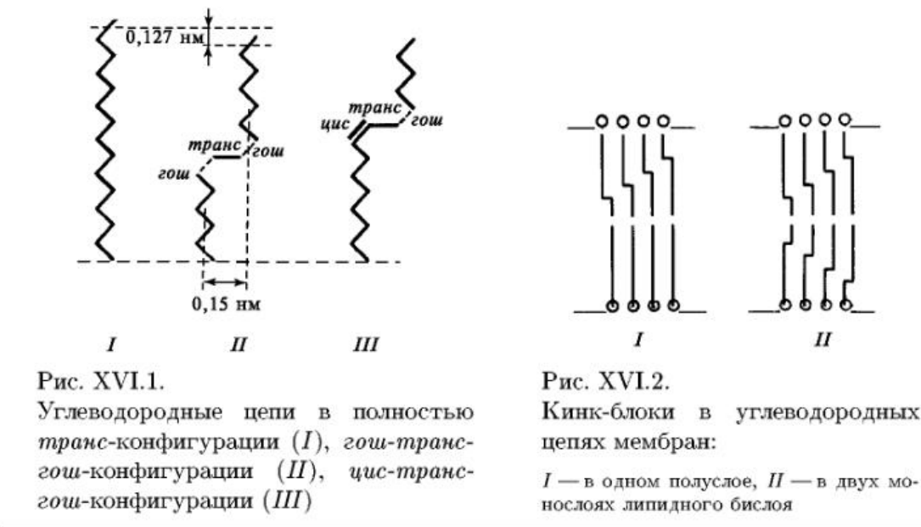
Кинк-модель (петлевая)

Slide 7
Что помимо температуры влияет на фазовые переходы?
Холестерин уплотняет упаковку липидов
Гликолипиды предотвращают слипание мембран при высокой температуре, т.к. имеют снаружи отрицательный заряд
Структура фосфолипидов
Некоторые ферменты вроде фосфолипазы А могут превратить двуцепочечный фосфолипид в одноцепочечный

